Slide 1
專題報告
動態式電子白板
指導老師：張凱雄 老師
指導學長：李國誠 薛雄 學長
專題組員：呂學穎 洪國峻 沈國丞 許勛晉

Slide 2
目錄
  前言
  市場調查
  架構圖
  遙控筆設計
  使用者介面
  互動式介面
  工作進度
  未來目標
  參考文獻

Slide 3
前言

Slide 4
前言
隨著科技日新月異，電子白板在目前市場越來越需要。因考慮到市面上電子白板是運用電腦運行並且使用之前，驅動程式應安裝在相連結的電腦上，才可操作，且成本較高，
因此我們沿續學長的方案，採用FPGA開發版製作並改良學長的電子白板，達到成本低廉與外型輕巧的目標。

Slide 5
產品比較
 | 電子白版 | 普通白板/黑板
功能性 | 功能豐富 | 僅能書寫
書寫情況 | 影像繪圖乾淨無毒 | 消耗量大且影響環境
筆跡顏色及粗細 | 可隨意更改 | 種類越多成本越高
清除筆跡 | 清除簡單 | 用板擦耗時費力
操作難度 | 使用者須經過培訓 | 無須學習也能使用
架設成本 | 電子設備成本較高 | 材料簡單成本低

Slide 6
系統比較
 | FPGA | PC
OS | 無 | 有
成本 | 便宜 | 昂貴
穩定 | 結構簡單穩定度高 | 結構複雜穩定度差
體積 | 小型輕便 | 體積龐大
設計難度 | 相對困難 | 相對簡單

Slide 7
1.市場調查

Slide 8
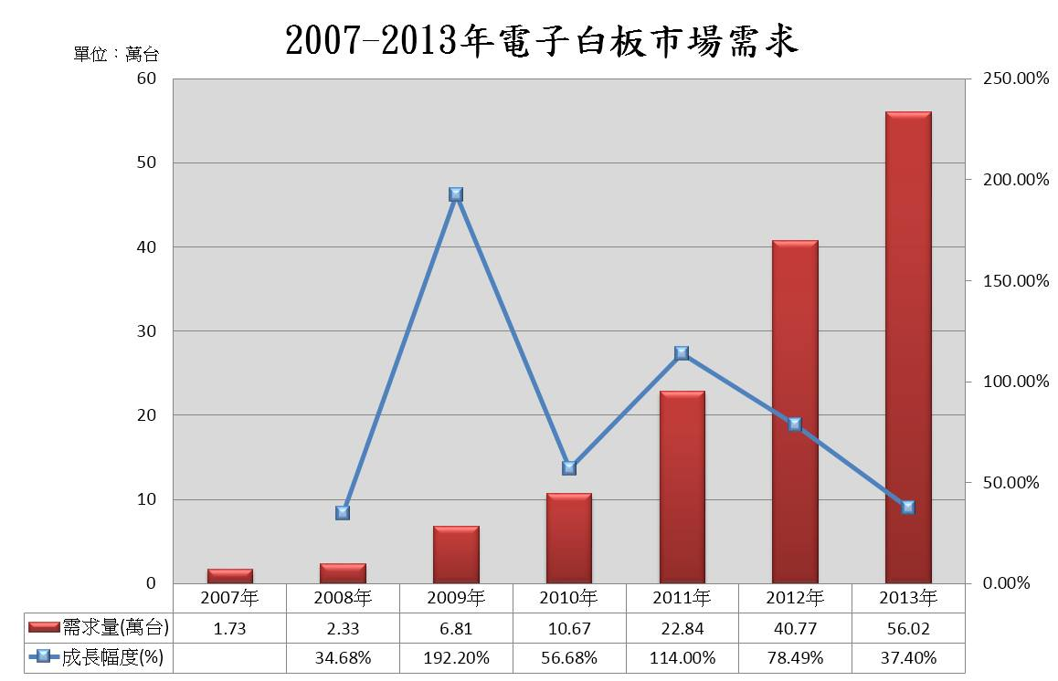
2007-2013年大陸電子白板市場需求

Slide 9
大陸市場預估
 | 白板銷量 | 教室普及率
2009年 | 6.8萬台 | 3%
2013年 | 56萬台 | 38%
2015年 | 預估80萬台 | 預估60%
2017年 | 預估100萬台 | 預估80%

Slide 10
2.架構圖

Slide 11
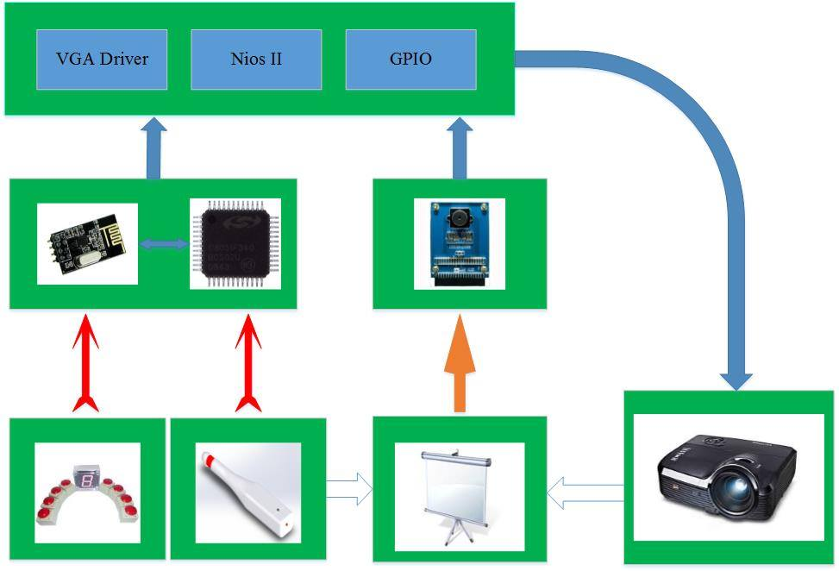
硬體架構
U1:DE2-115開發板
U2: 無線模組
& 8051
U3: CMOS鏡頭
U4:互動式按鈕
U5:遙控筆
U6:投影布幕
U7:投影機
U1
U2
U3
U7
U4
U5
U6

Slide 12
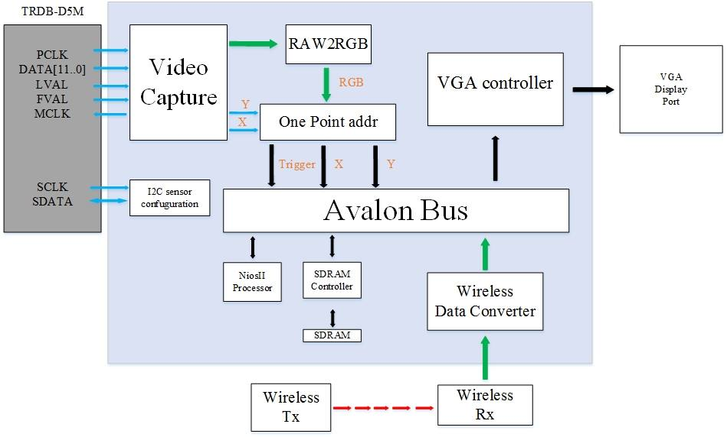
系統架構

Slide 13
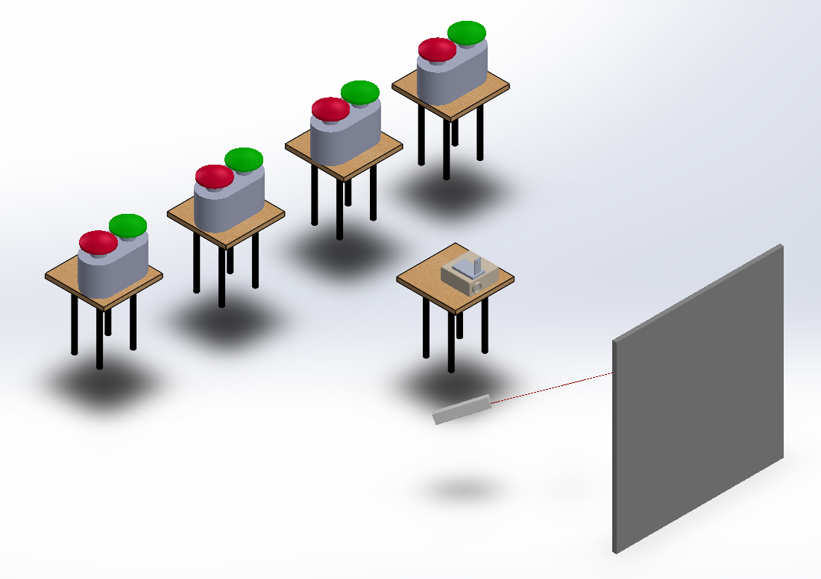

Slide 14
  3.遙控筆設計

Slide 15
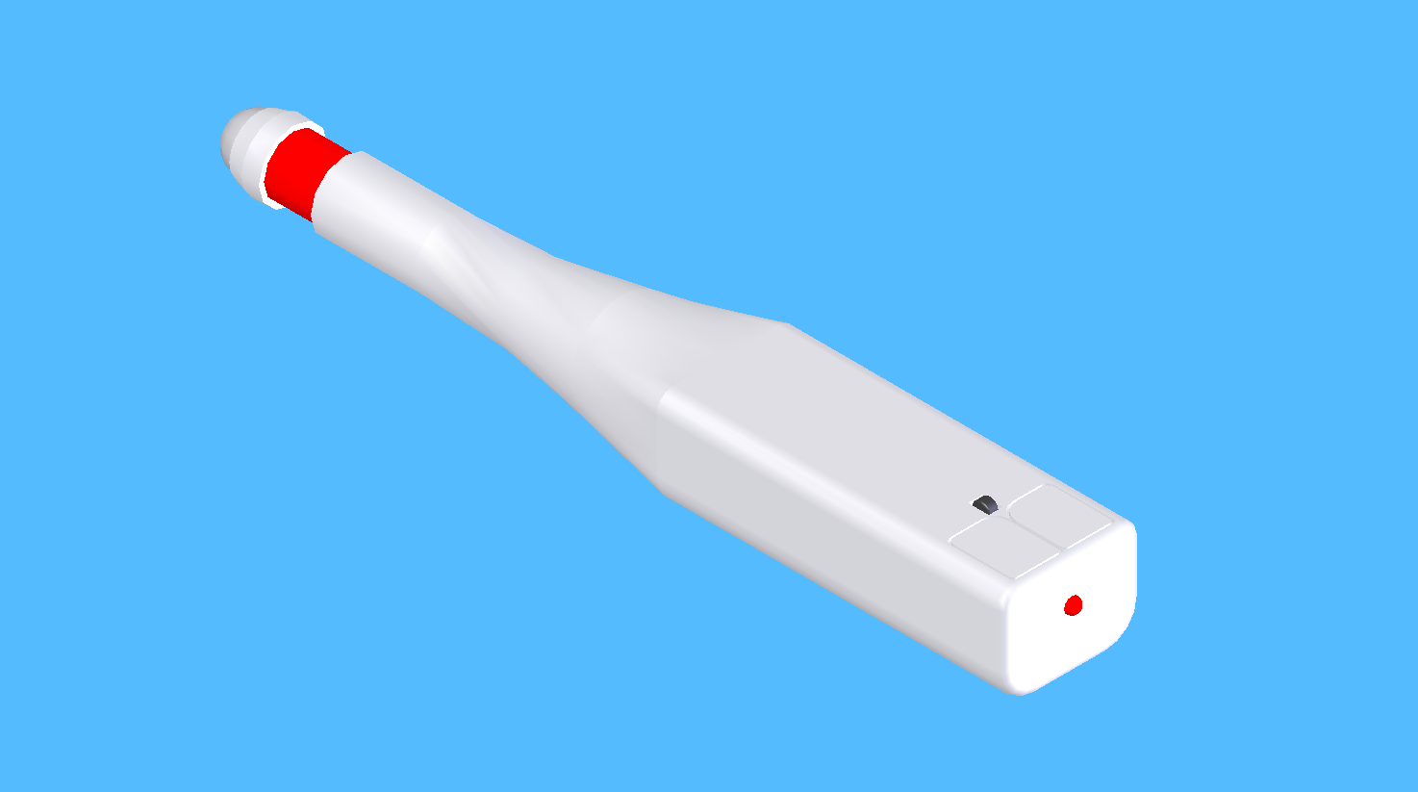
遙控筆

Slide 16
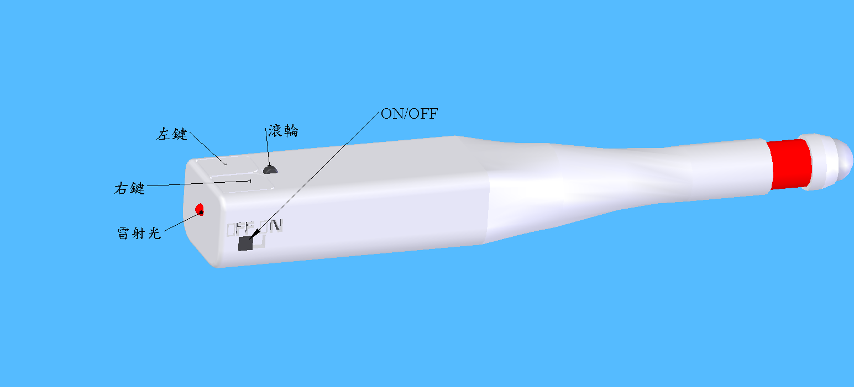
遙控筆
參考：[3]簡報鼠同 M961TU 無線滑鼠。簡報控制器.雷射遙控筆3合1

Slide 17
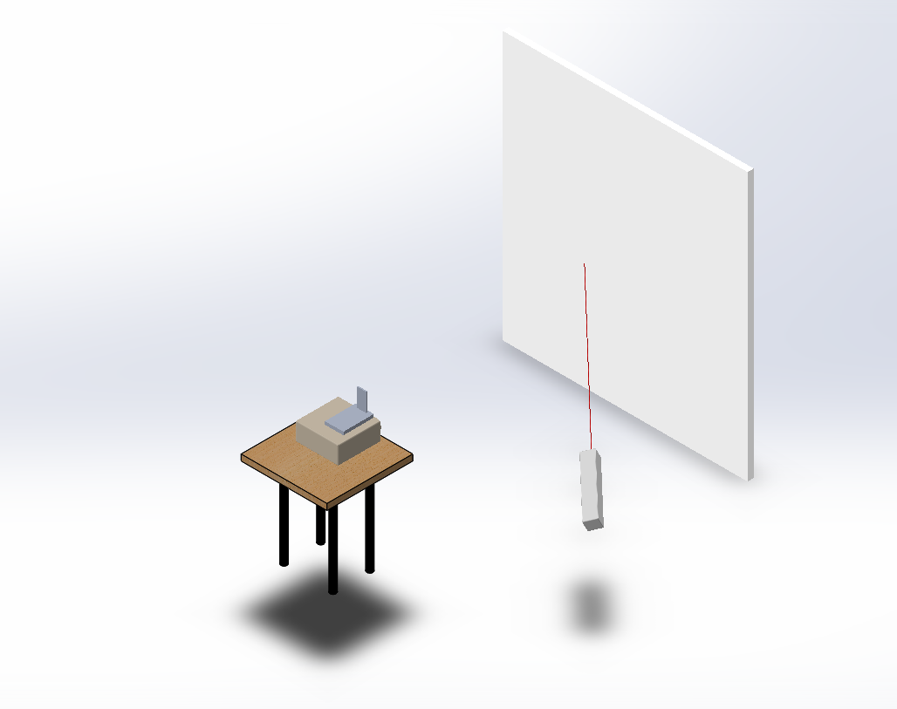
遙控筆

Slide 18
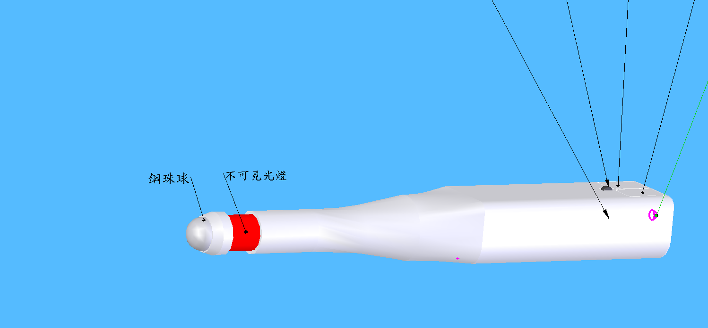
遙控筆

Slide 19
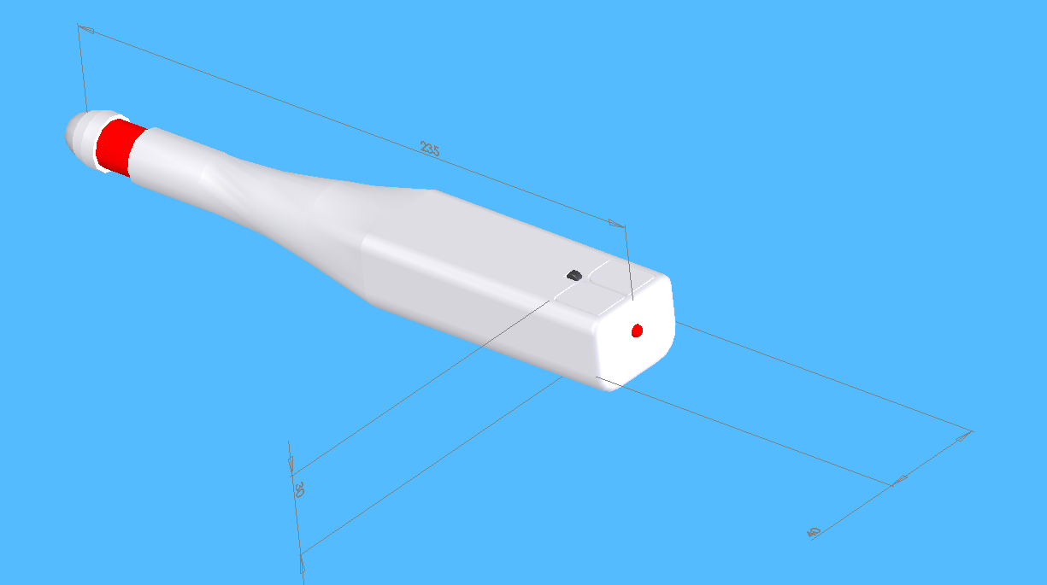
預估尺寸表
 | 單位/mm
總長 | 235
寬度 | 40
高度 | 30
鋼珠球 | 1.6

Slide 20
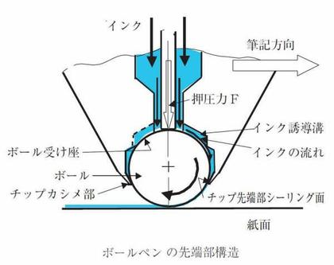

筆頭設計
來源：[4]日本が世界に誇る技術（世界一）

Slide 21
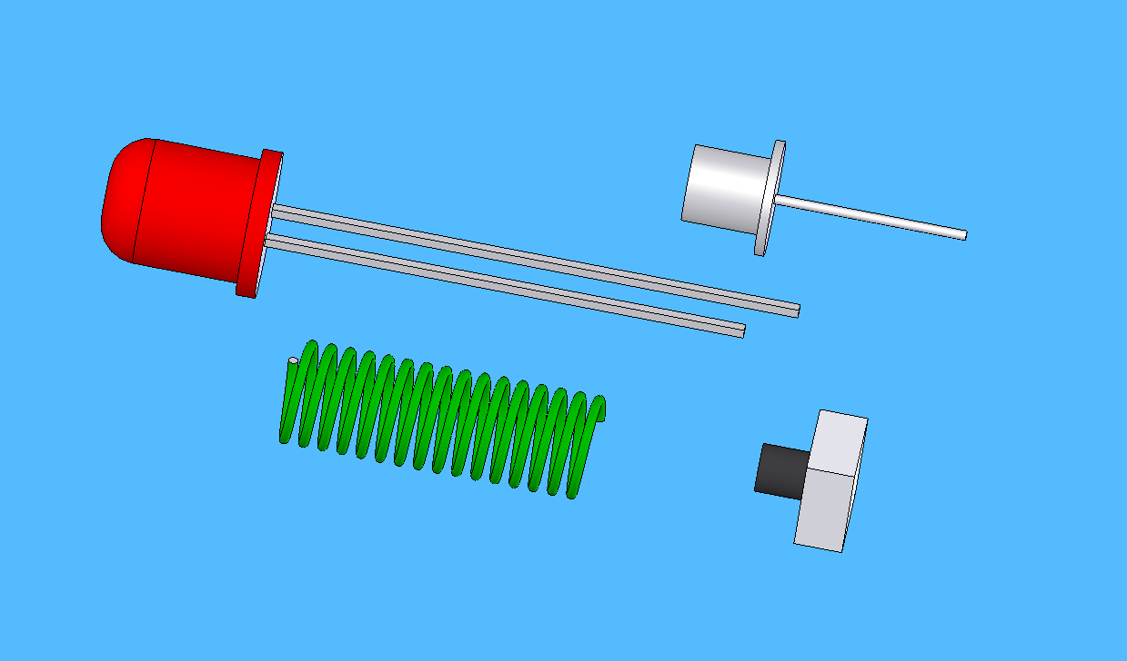
筆頭設計

Slide 22
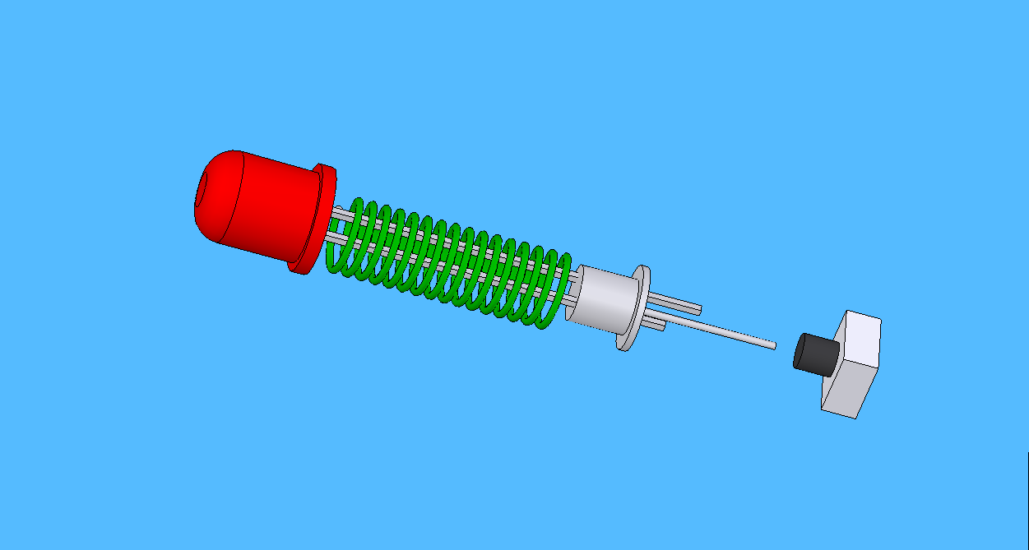
筆頭設計

Slide 23
  4.使用者介面

Slide 24
  使用者介面

Slide 25



圖片來源:[5] http://westyle.ru/icon/dock/5530-ecqlipse-2.html

Slide 26




Slide 27

進入動態式教學
Run
Run

Slide 28
  5.互動式介面

Slide 29
1.數學運算填空
1 1=2

Slide 30
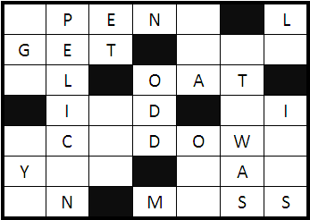
2.英文單字填空
Q
W
E
R
T
Y
U
I
O
P
Q
W
E
R
T
Y
U
I
O
P
A
S
D
F
G
H
J
K
L
A
S
D
F
G
H
J
K
L
Z
Z
X
X
C
C
V
V
B
B
N
N
M
M

Slide 31
3.終極ATM
請輸入數字
7
8
9
0
1
2
3
4
5
6
7
8
9
0A0B
1B
1A2B
清除
0
輸入

Slide 32
  6.工作進度

Slide 33
工作進度(沈國丞 許勛晉)

Slide 34
工作進度(洪國峻 呂學穎)

Slide 35
D5M抓取LED效果測試
 |  | 1m標準亮度 | 亮度過低
霧面LED | 紅 | 低亮度，紅點 | 4.2m
 | 黃 | 中亮度，白點 | 6m
 | 綠 | 中亮度，白點 | 6m
亮面LED | 紅 | 超高亮度，紅圈白點 | >6m
 | 藍 | 高亮度，藍圈白點 | 6m
 | 綠 | 高亮度，綠圈白點 | 6m
 | 橘 | 高亮度，紅圈白點 | >6m
IR LED |  | 低亮度，紫圈白點 | 4.2m
IR SMD |  | 低亮度，紫圈白點 | 3.8m

Slide 36
  7.未來目標
音樂播放功能
介面新增截圖功能
介面圈選以及複製貼上
繪畫簡單圖式，物理動畫

Slide 37
  8.參考文獻
[1] 2013年度中國電子白板市場發展分析
報告節選
[2]電子白板助力教學告別”粉筆灰”，2017年銷量有望突破100萬台
[3]簡報鼠 同 M961TU 無線滑鼠.簡報控制器.雷射遙控筆3合1
[4]日本が世界に誇る技術（世界一）
[5]http://westyle.ru/icon/dock/5530-ecqlipse-2.html

Slide 38
謝謝聆聽

